Slide 1

Чому природа – невіддільна частина навколишнього світу?
Я досліджую світ
3 клас
Людина і нежива природа
Урок 13

Slide 2

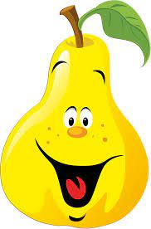
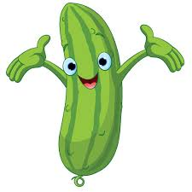
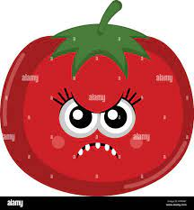
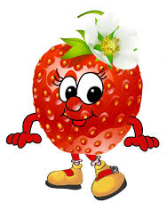
Налаштування на урок
Обери емотикон, який відповідає твоєму настрою на початку уроку
Буде складно та незрозуміло
Швидко втомлюсь
Чекаю цікавий урок
Я з усім справлюсь
Буде легко та просто

Slide 3
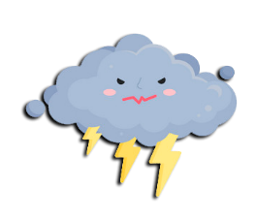
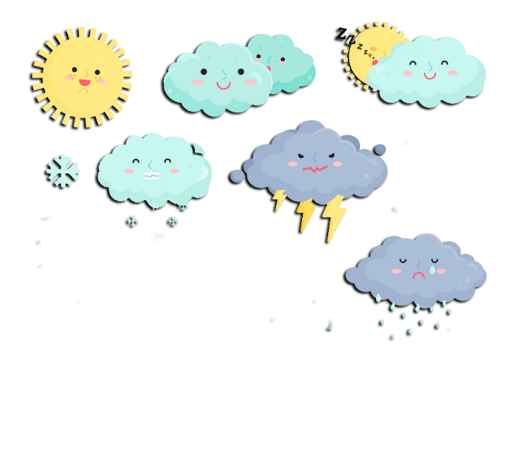

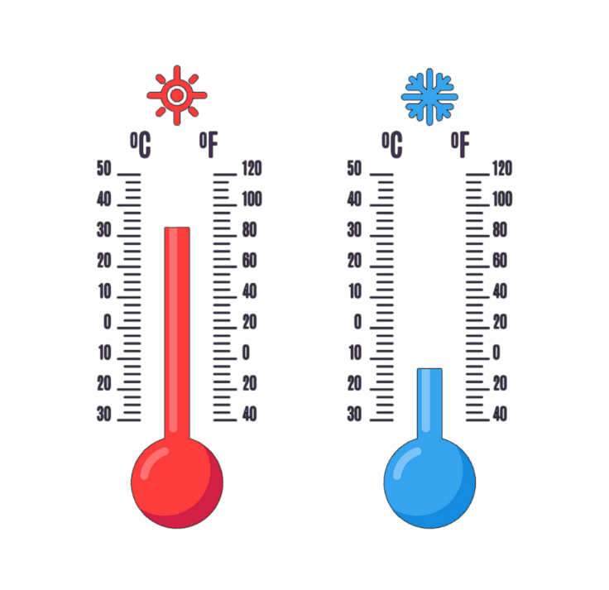
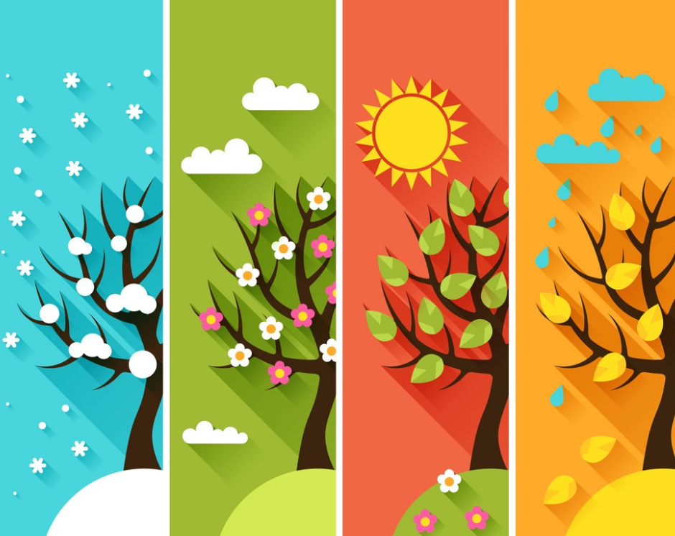
Вправа «Синоптик»
Ясно хмарно похмуро
дощ гроза сніг
Яка зараз пора року?
Який стан неба?
Яка температура повітря?
Який місяць року?
Чи були протягом доби опади?
Яке число місяця?
Погода вітряна чи безвітряна?
Який день тижня?

Slide 4

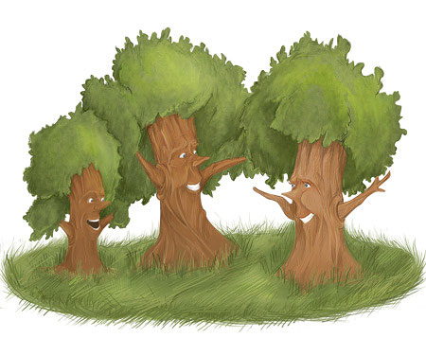
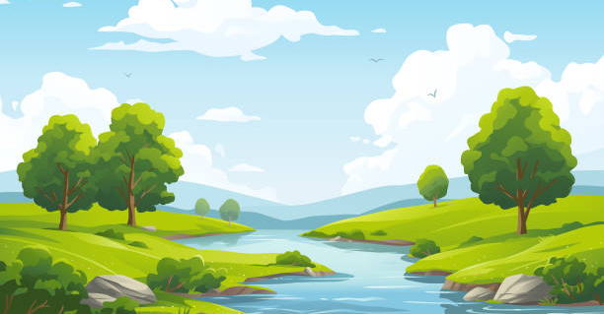

Відгадайте загадки
Два брати в одну воду дивляться, а зустрітися не можуть.
Улітку жупани вдягають, восени скидають.
Дерева
Два береги річки
Ніг не маю, а ходжу,
рота не маю, а скажу:
коли обідати, коли снідати, а коли спати лягати.
Сьогодні на уроці ми з’ясуємо й навчимося розрізняти, що таке «навколишній світ — довкілля», «природа» і «рукотворний світ».
Годинник

Slide 5
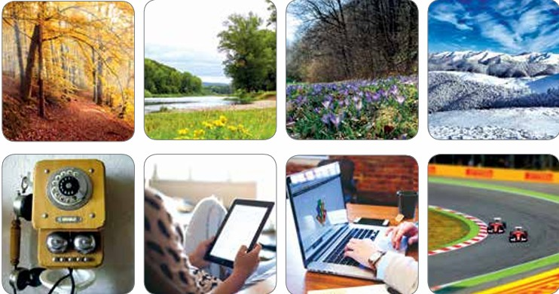
Роздивіться, порівняйте й розкажіть.
Що належить до навколишнього світу, а що — тільки до природи? Які предмети люди створили в давнину, а які — у наш час?
Навколишній світ =
природа +
рукотворний світ.
Підручник.
Сторінка
26

Slide 6
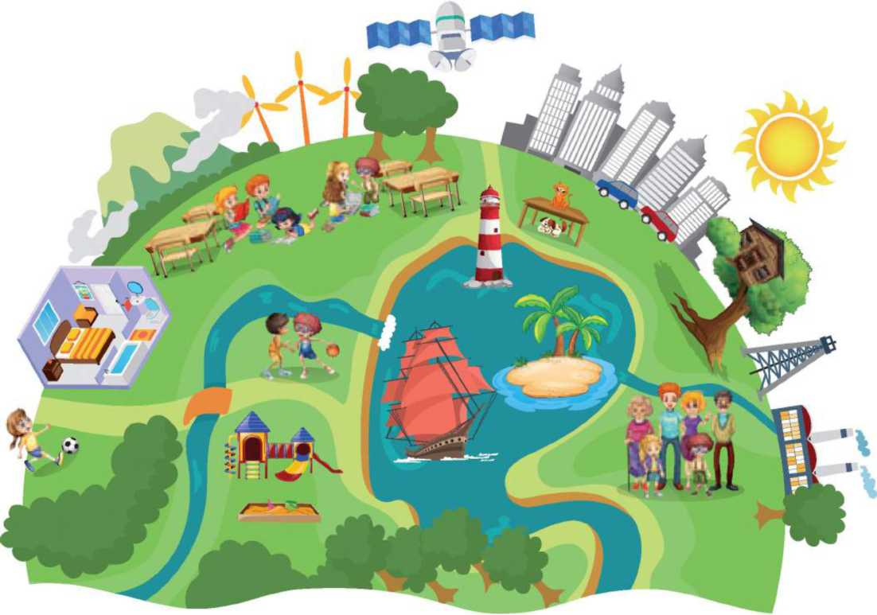
Запам’ятайте!
Навколишній світ
природні об’єкти
рукотворні об’єкти
Жива природа
предмети, зроблені руками людей
Нежива природа

Slide 7
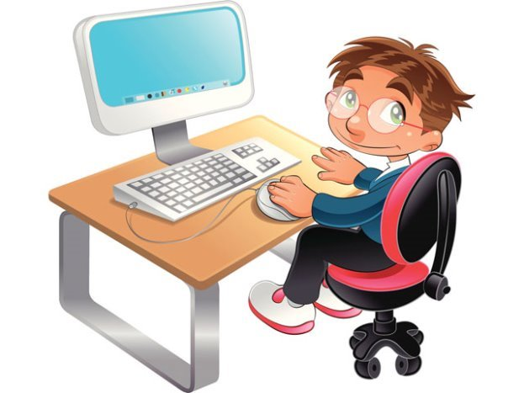
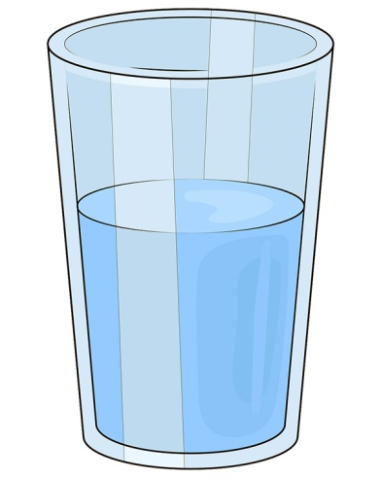

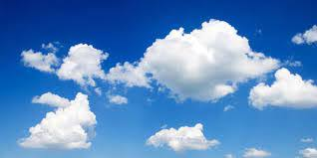
Поміркуйте
Без чого тобі буде складніше вижити — без комп’ютера або води.
Без чого тобі буде складніше вижити — без інтернету чи повітря?
Підручник.
Сторінка
27

Slide 8
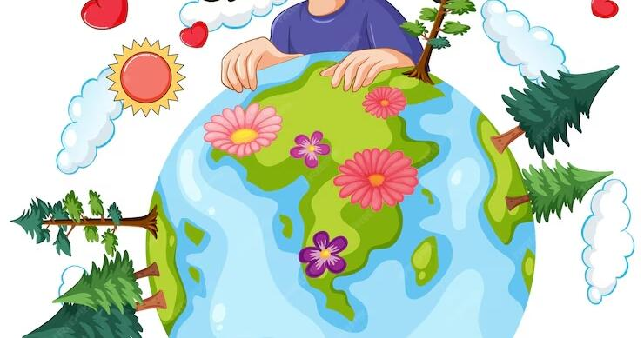
Життя людини й природа нероздільні
Природа для людей не менш важлива, ніж найсучасніша техніка.
Тільки природа дає все необхідне для життя: повітря, воду, ґрунт для вирощування урожаїв, для виготовлення продуктів харчування, а також матеріали, без яких неможливо виготовити жодну машину чи будь-який інший витвір людської праці. Сама людина є частиною живої природи.
Без природи не існуватимуть люди й інші живі істоти, не буде життя.
Підручник.
Сторінка
27

Slide 9
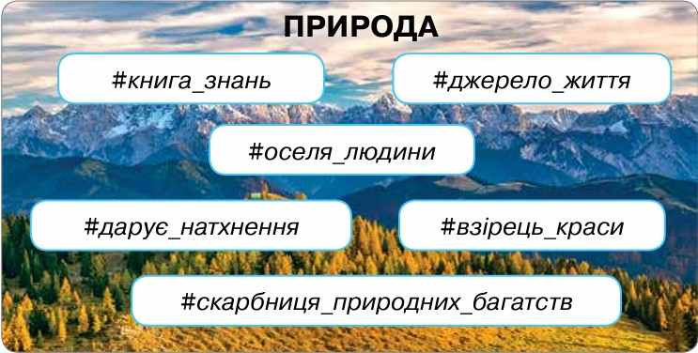
Замислимося, чим є природа для людини.
Підручник.
Сторінка
27

Slide 10
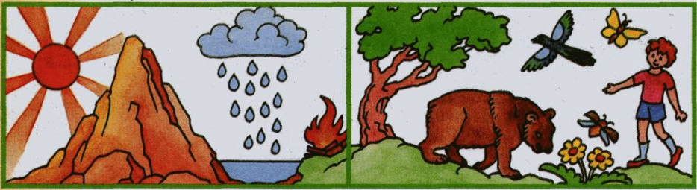
Чи можна визначити, що важливіше:
нежива чи жива природа?
Нежива й жива природа гармонійно співіснують. Їхній взаємозв’язок дає можливість людям, рослинам і тваринам співіснувати.

Slide 11

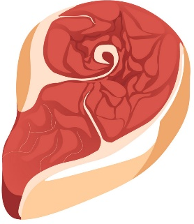
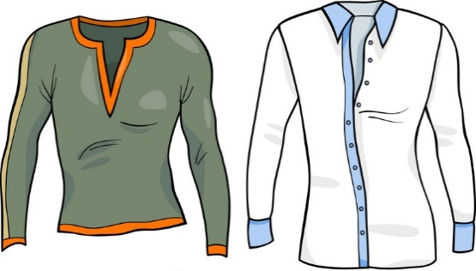

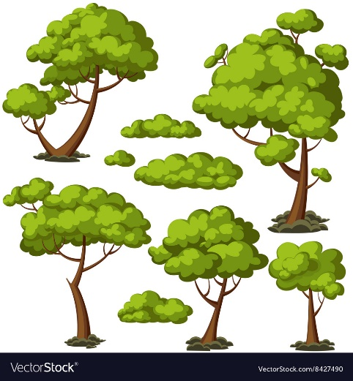

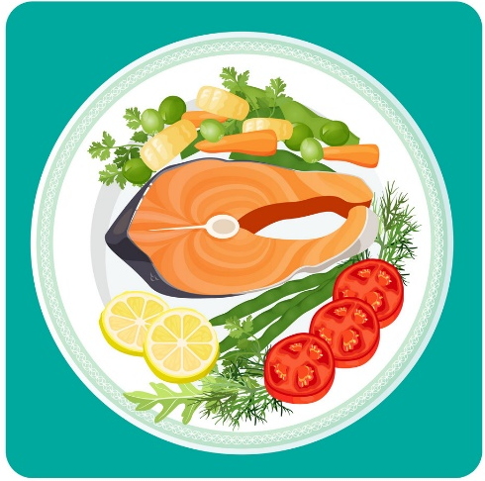
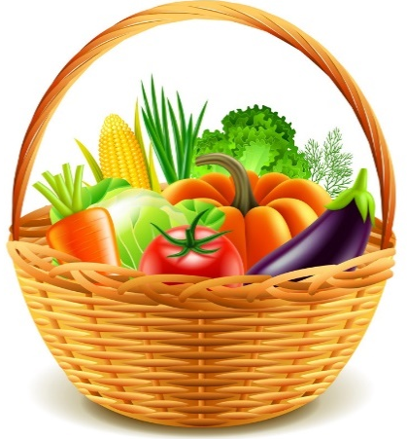
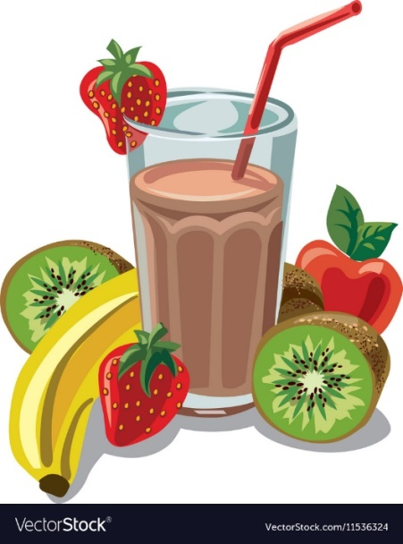
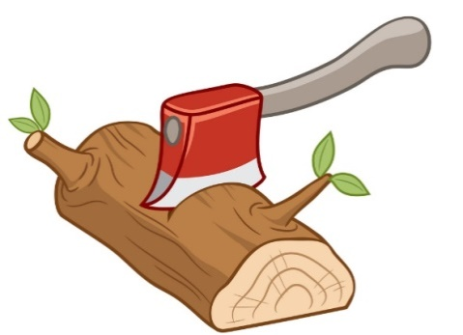
Розгляньте зображення. Що дає природа людині?

Slide 12
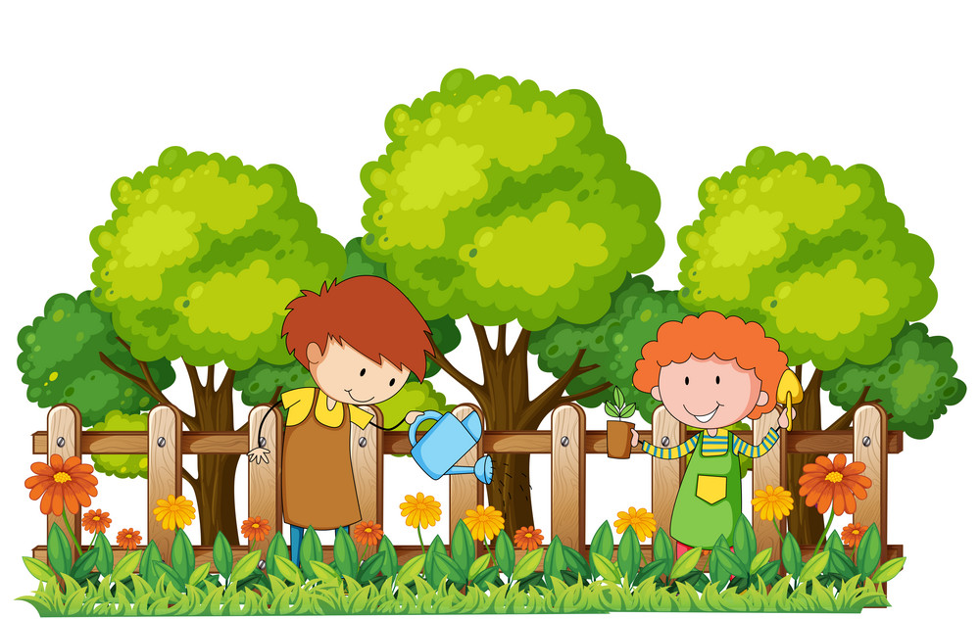
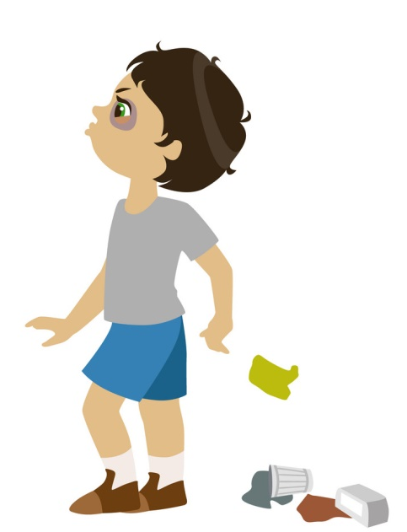
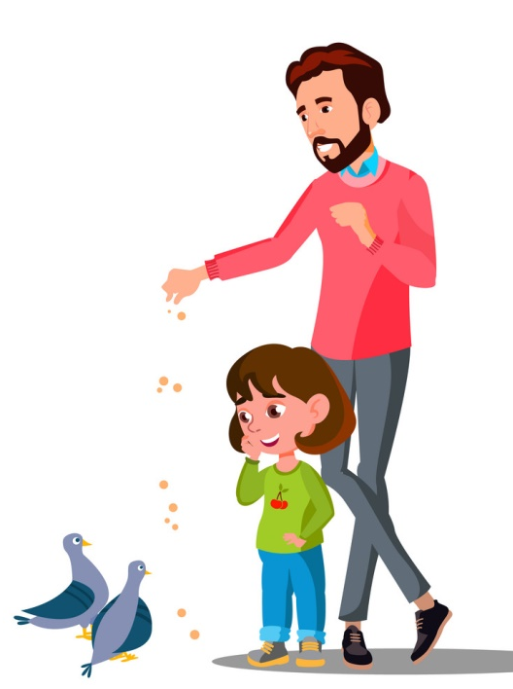
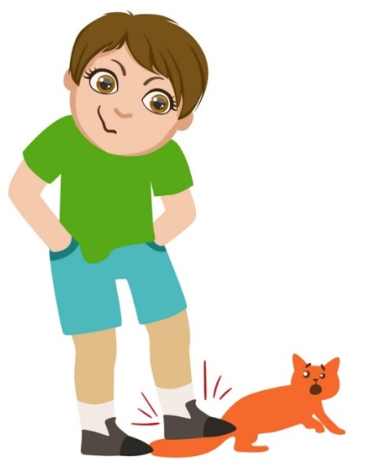
За малюнками розкажіть, хто з дітей піклується про природу, а хто — завдає їй шкоди? Чому?

Slide 13
Руханка «Ввічливе спілкування»
Зроби по три нахили тулубом вперед-назад, якщо це – ознака ввічливості. Якщо ні – зроби по три нахили тулубом вліво-вправо
Грубість
Вдячність за добру справу
Вітання при зустрічі
Слухати уважно
Ігнорування при зустрічі
Співчуття при спілкуванні
Байдужість під час спілкування

Slide 14
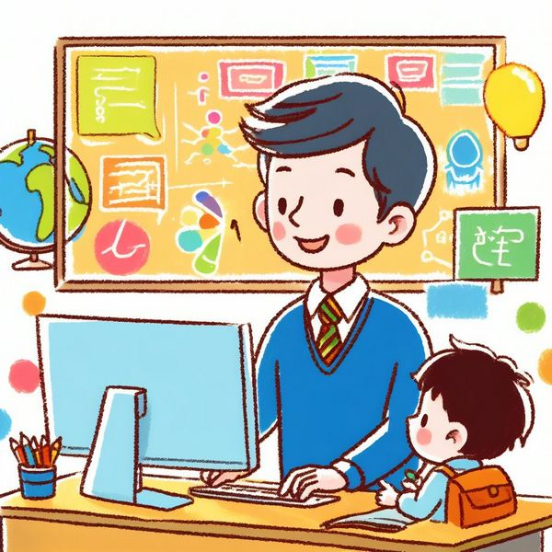
Зроби висновки
Чому люди повинні досліджувати природу й вивчати її закони?
Перелічи, у чому полягає значущість природи для людини.
Як краса природи впливає на твої здоров’я і настрій?
Яке значення має природа у твоєму житті?
Хто назве більше тіл (об’єктів) неживої і живої природи та витворів людської праці зі свого навколишнього середовища?

Slide 15
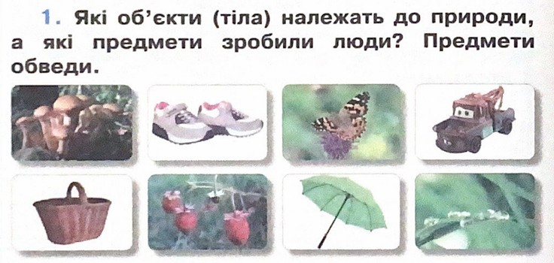

Робота в зошиті
Сторінка
20

Slide 16
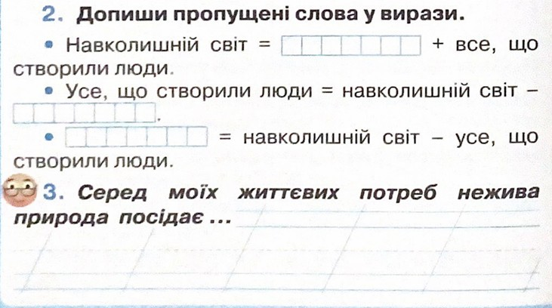
Робота в зошиті
Домашнє завдання
Сторінки 26-27 читати і переказувати,
в зошиті завдання до уроку 13.
природа
природа
природа
перше місце.
Сторінка
20

Slide 17

Наші відкриття
1. Природа і людина — єдине ціле.
2. Природа — джерело життя.

Slide 18
Рефлексія
Не все зрозуміло
Непотрібна інформація
Працювалось легко
Корисна інформація
Час пролетів непомітно

